Slide 1
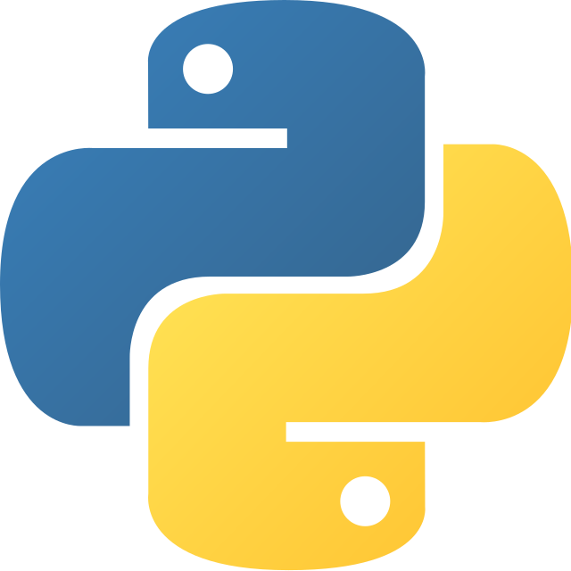
PYTHON PROGRAMLAMA KURSU 1.HAFTA
BERKCAN GÜMÜŞIŞIK

Slide 2


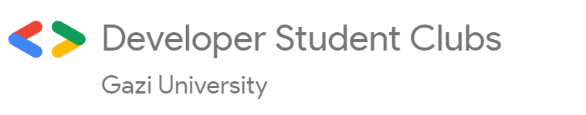
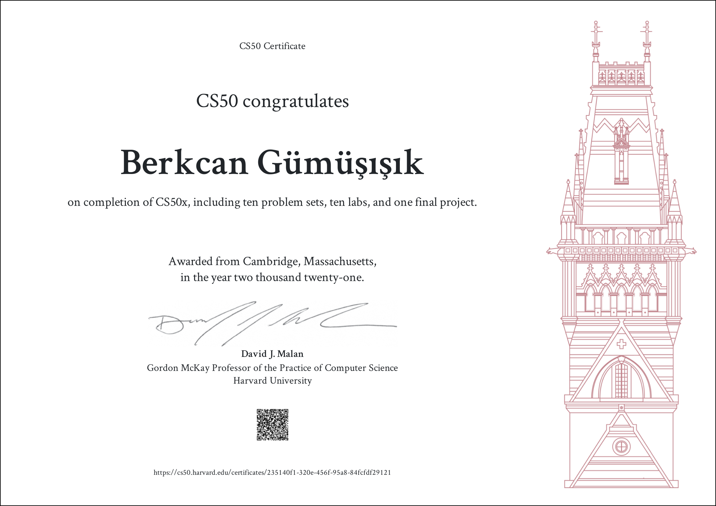

BEN KİMİM?

Slide 3
KURS KONULARI
1.Hafta
Algoritma Nedir?
2. Hafta
print() fonksiyonu
3. Hafta
Operatörler(Mantıksal, karşılaştırma)
Algoritma Özellikleri
Algoritma Örneği (Çay demleme, pilav)
Algoritmik Düşünmeyi Geliştirme Yolları
Programlama dili nedir?
Neden Python?
Python Nerelerde Kullanılır?
Colab Arayüzü Tanıtımı
Yorum Satırları
Temel Veri Türleri
Aritmetik Operatörler
Değişkenler
Değişken Oluşturma Kuralları
Kullanıcıdan Veri Alma
Koşullu İfadeler
Python Yazım kuralları

Slide 4
4. Hafta
5. Hafta
6. Hafta
Karakter dizileri
Fonksiyonlar
7. Hafta
8. Hafta
Hata Yakalama
Dosya İşlemleri
Sunumlar
Sınav
For Döngüsü
While Döngüsü
Range Fonksiyonu
is ve is not Operatörü
Continue deyimi
Break deyimi
İç İçe Döngüler
Listeler
Tuple
Set
Dictionary

Slide 5
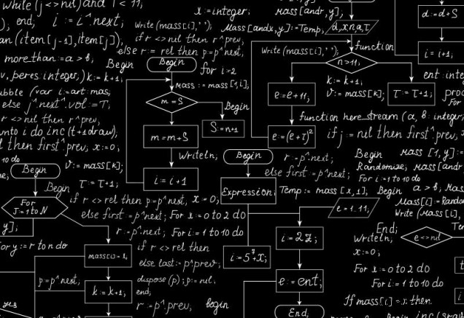
ALGORİTMA NEDİR?

Slide 6
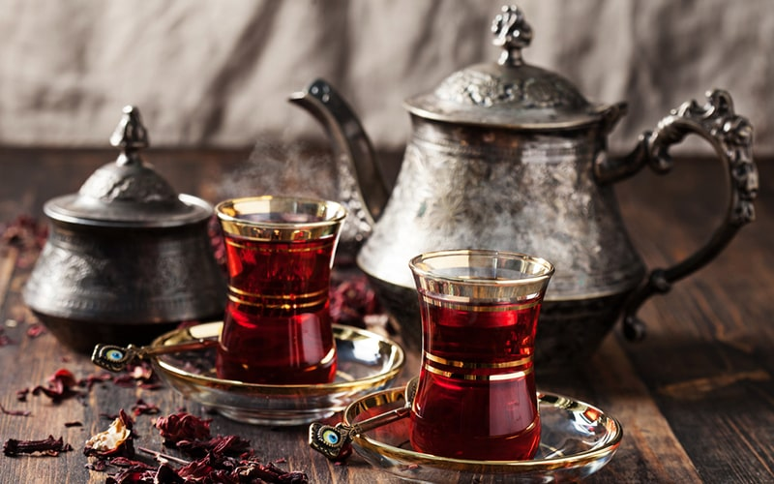
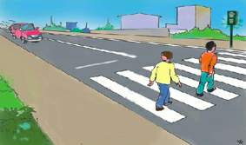
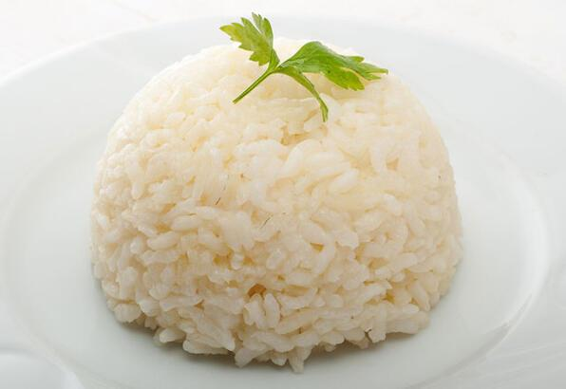
Günlük hayatta başka hangi algoritmalar olabilir?
Algoritma bir problemin çözümünde izlenecek yoldur.
Tüm programlama dillerinin temeli algoritmaya dayanmaktadır.
Programlama bilgisinin yanında iyi bir algoritma mantığı olmalıdır.
Günlük hayatta birden fazla algoritma kullanmaktayız.

Slide 7
ALGORİTMA ÖZELLİKLERİ
Bir başlangıcı ve sonu olmalıdır.
Her adım mutlaka belirleyici olmalıdır. Şansa bırakılmamalıdır.
Her adımda tek bir işlem yaptırılmalıdır.
Kesin olmalıdır.
Hızlı olmalıdır.
Tekrardan kaçınılmalıdır.
En hızlı ve en az maliyet tamamlanmalıdır.

Slide 8
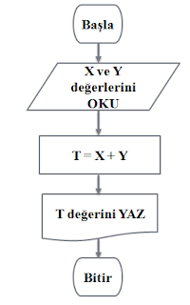
İKİ SAYININ TOPLAMI
DÜZ YAZI
SÖZDE KOD
Toplam için T, birinci sayı için X, ikinci sayı için Y seç
1.BAŞLA
2.X değerini OKU
3.Y değerini OKU
4.T = X + Y
5.T değerini YAZ
6.BİTİR
AKIŞ ŞEMASI
1.BAŞLA
2.Birinci sayıyı gir
3.İkinci sayıyı gir
4.İki sayıyı topla
5.Sayıların toplam değerini yaz
6.BİTİR

Slide 9
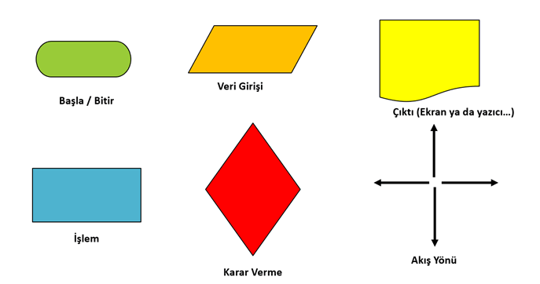

Slide 10
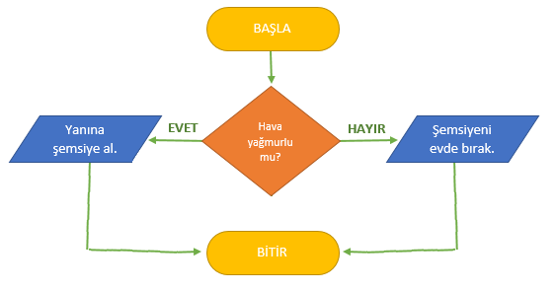

Slide 11
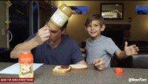

Slide 12
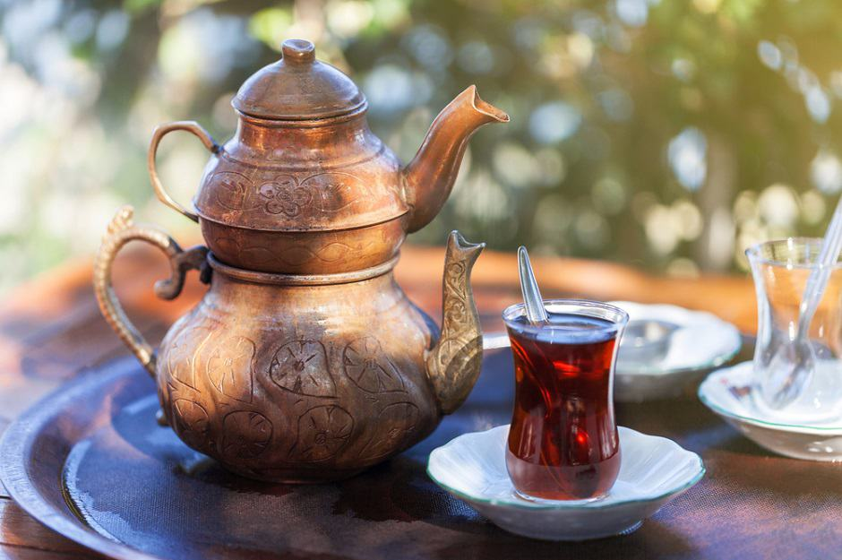
ÇAY DEMLEME ALGORİTMASI
Siz çayı nasıl demlersiniz? Adım adım algoritmasını yazar mısınız?

Slide 13
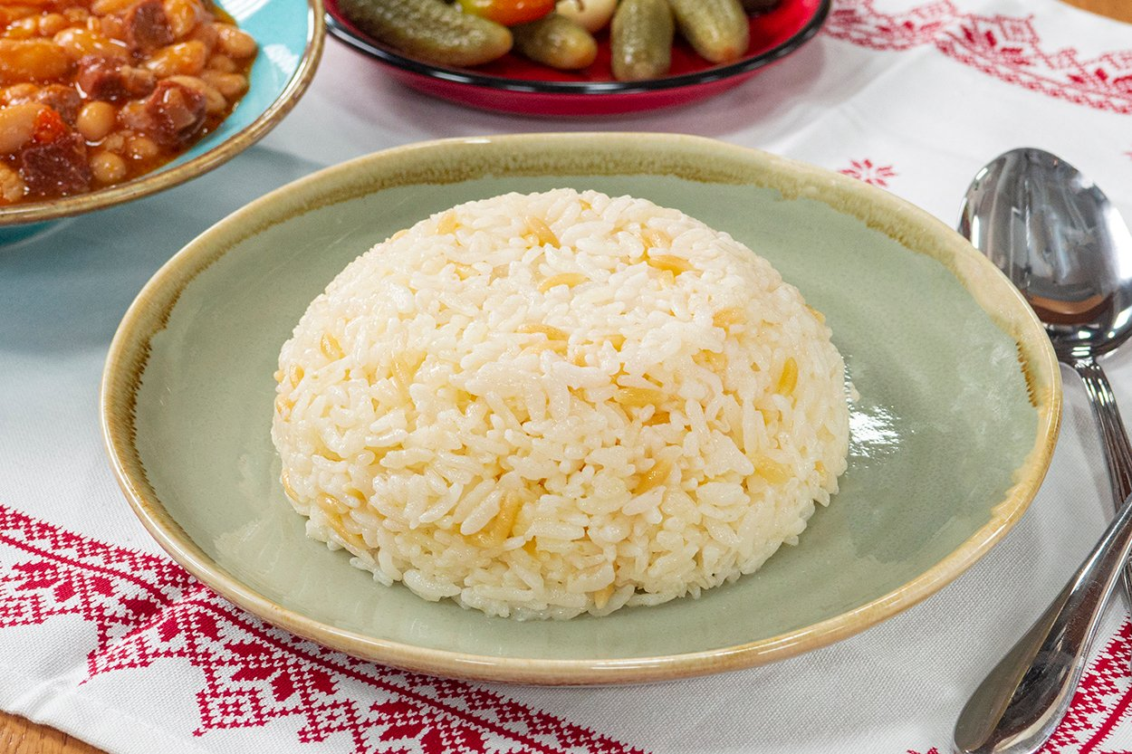
PİLAV YAPMA ALGORİTMASI
Siz pilavı nasıl yaparsınız? Adım adım algoritmasını yazar mısınız?

Slide 14
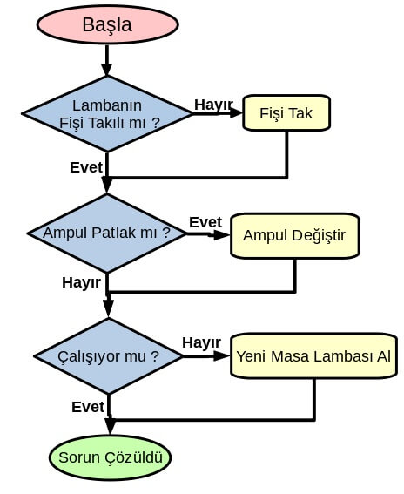

Slide 16
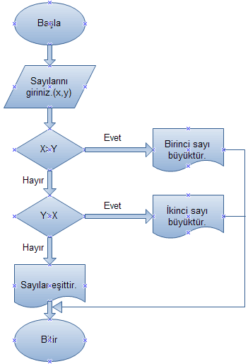
Girilen 2 sayıdan büyük olanı ekrana yazdıran programın algoritmasını ve akış diyagramını tasarlayınız.
Değişkenler
Birinci sayı: x
İkinci sayı: y
Algoritma
Adım 1: Başla
Adım 2:Birinci sayıyı gir.(x)
Adım 3:İkinci sayıyı gir.(y)
Adım 4:Eğer x>y ise ekrana 1. sayı büyüktür yaz.
Adım 5:Eğer y>x ise ekrana 2. sayı büyüktür yaz.
Adım 6:Ekrana sayılar birbirine eşittir yaz.
Adım 7:Bitir

Slide 17
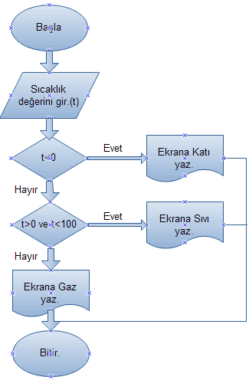
Girilen sıcaklık değerine göre bir suyun katı, sıvı ve gaz olma durumunu gösteren programın algoritmasını ve akış şemasını tasarlayınız.
Değişkenler
Sıcaklık değeri: t
Algoritma
Adım 1:Başla
Adım 2:Sıcaklık değerini giriniz.(t)
Adım 3: Eğer t<0 ise Ekrana katı yaz.
Adım 4: Eğer t>0 ve t<100 ise ekrana sıvı yaz değilse gaz yaz.
Adım 5: Bitir.

Slide 18
Bir dersten 3 sınav notu alan bir öğrencinin : a- ortalamasını b-5 li sistemdeki not karşılığını c-harfli sistemdeki not karşılığını yazdıran programın algoritmasını ve akış diyagramını tasarlayınız.

Slide 19
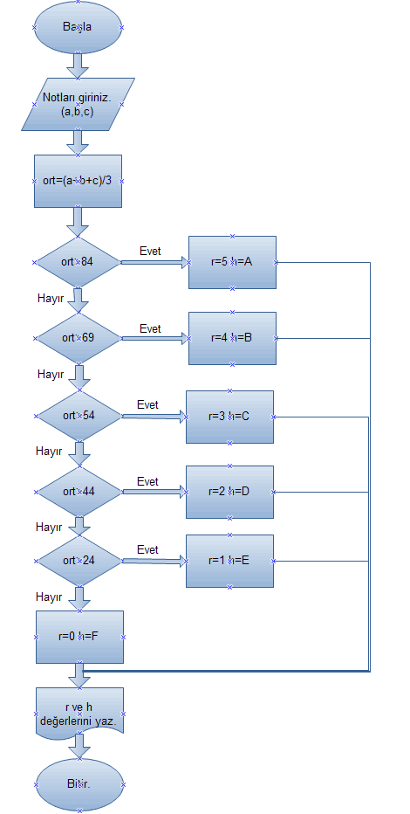
Değişkenler
girilen not değerleri: a,b,c
derslerin ortalaması: ort
0-5 arasındaki rakamsal notu: r
A-F aralığındaki harf notu: h
Algoritma
Adım 1: Başla
Adım 2: Ders notlarını al.(a,b,c)
Adım 3: ortalama değerini hesapla ort=(a+b+c)/3
Adım 4: eğer ort>84 r=5 h=a adım10 a git.
Adım 5:eğer ort>69 r=4 h=b adım 10 a git.
Adım 6:eğer ort>54 r=3 h=c adım 10 a git.
Adım 7:eğer ort>44 r=2 h=d adım 10 a git.
Adım 8:eğer ort>24 r=1 h=e adım 10 a git.
Adım 9:r=0 h=f
Adım 10: r ve h değerlerini ekrana yaz.
Adım 11: Bitir.

Slide 20
ALGORİTMİK DÜŞÜNMEYİ GELİŞTİRME YOLLARI
Bulmaca çözülebilir.
Gündelik hayattan problemler ve çözümler yaratabilirsiniz. Mesela bir pilav yaparken nasıl yaptığınızı algoritma kurallarına uygun oluşturulabilir.
Çok okuyun. Her yazar bize yeni bir bakış katar.
Rubik küp yapılabilir.
Satranç, dama ve strateji oyunları oynanabilir.
code.org tarzı sitelerden algoritma pratiği yapılabilir.

Slide 21
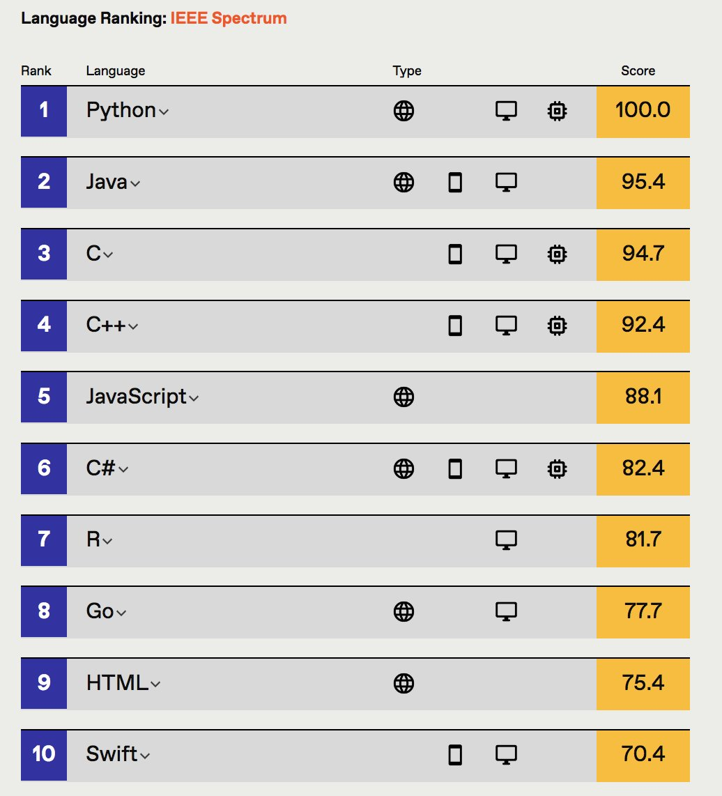
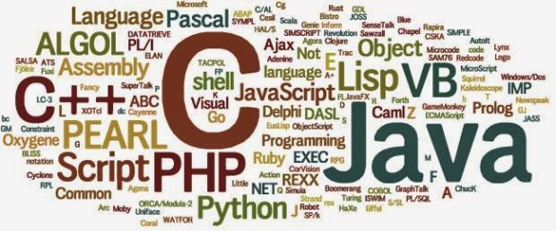
PROGRAMLAMA DİLİ NEDİR?
Yazılımcının bir algoritmayı ifade etmek amacıyla, bir bilgisayara ne yapmasını istediğini anlatmasının yoludur.

Slide 22
PYTHON PROGRAMLAMA DİLİ NEDİR?
Python bir programlama dilidir.
Üstelik pek çok dile kıyasla öğrenmesi kolay bir programlama dilidir.
Bu yüzden, programlama maceranıza Python’la başlamayı tercih edebilirsiniz.

Slide 23
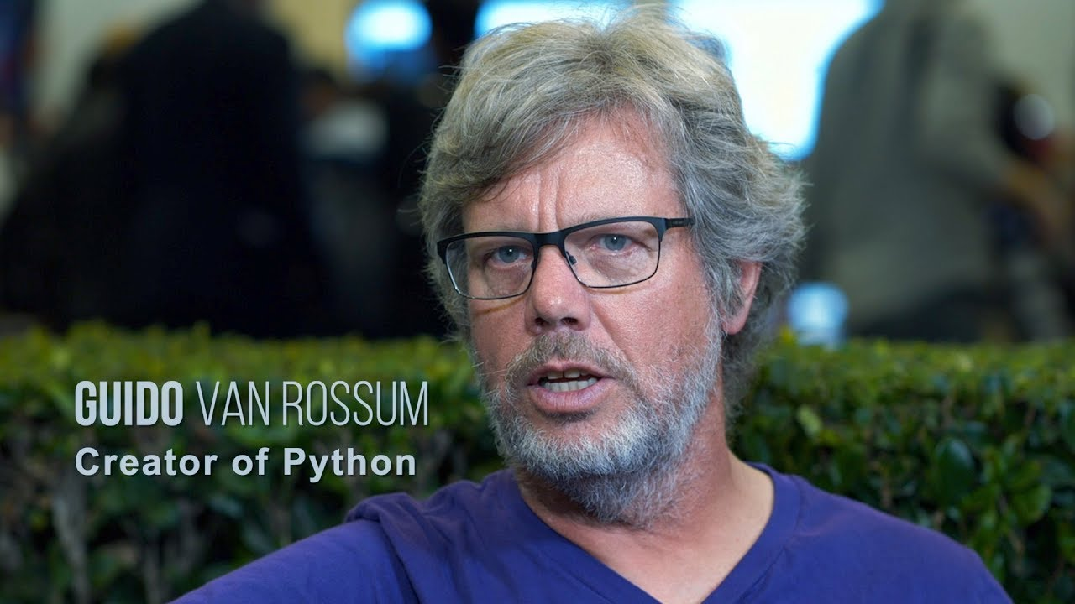
PYTHON TARİHÇESİ
Geliştirilmeye 1990 yılında Guido van Rossum tarafından Amsterdam'da başlanmıştır.
İsmini birçok kişi yılandan aldığını sansada Guido van Rossum'un sevdiği, Monty Python adlı altı kişilik bir İngiliz komedi grubunun Monty Python's Flying Circus adlı gösterisinden almıştır.

Slide 24
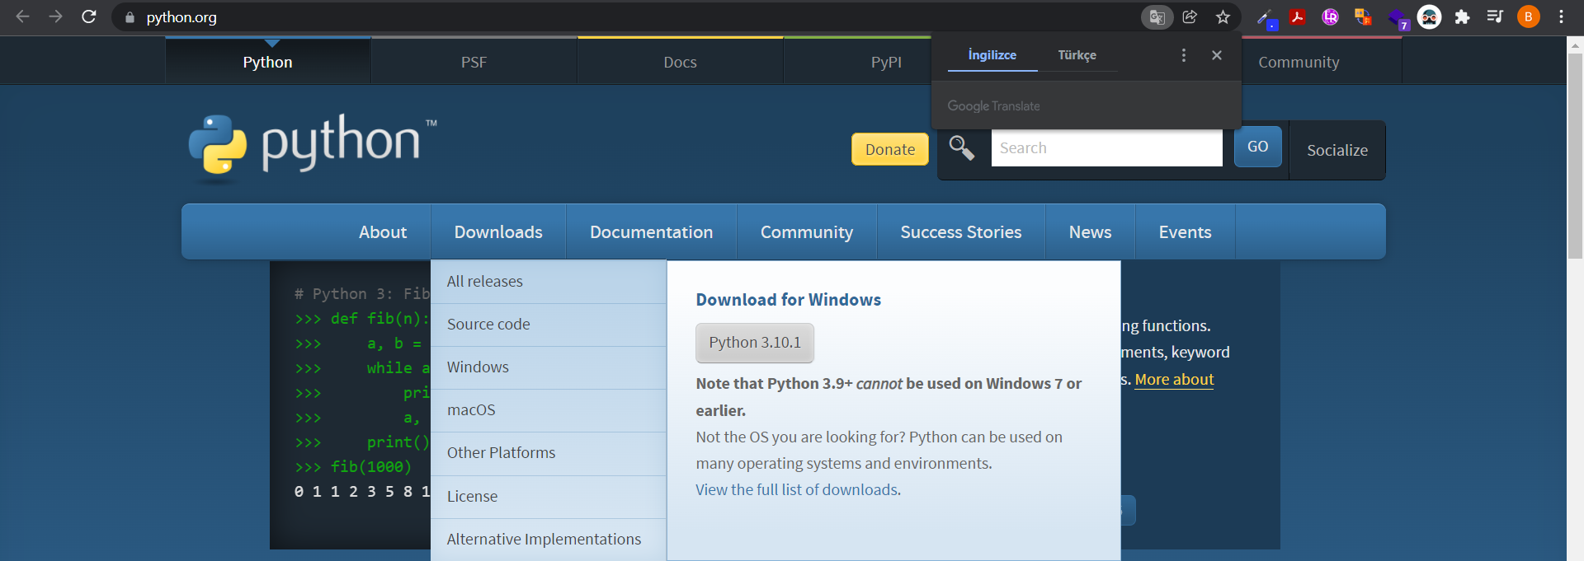
1994 yılında Python 1.0 kullanıma sunuldu.
2000 yılında Python 2.0 sürümü kullanıma sunuldu.
2008 yılında Python 3.0 sürümü kullanıma sunuldu.

Slide 25
NEDEN PYTHON?
Genel amaçlı bir dildir.
Açık kaynak kodludur.
Yorumlanabilir bir dildir.
Yüksek seviyeli bir dildir.
Dinamik tip tanımlamalı bir dildir.
Birçok platformda çalışma imkanı sunar. Grafik , veritabanı , oyun yapay zeka vb
Modüler
Nesne yönelimlidir.
Öğrenmesi kolaydır.

Slide 26
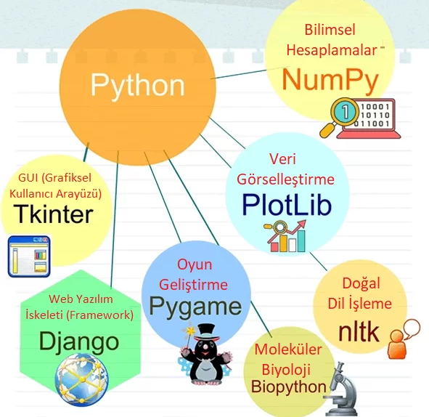
PYTHON HANGİ ALANLARDA KULLANILIR?

